Slide 1
Применение Российского сетевого оборудования ЭЛТЕКС в построении сетей связи
Щербаков Сергей
Технический директор ООО “МОДУЛЬ”

Slide 2
Предприятие Eltex
Производственный комплекс в Новосибирске
Опыт
Производственные мощности
Партнеры
32 года опыта разработки и производства
Более 1500 сотрудников
Более 100 компаний-партнеров в России, СНГ, Европе, Азии и на Ближнем Востоке
Более 20 000 компаний-клиентов
14 лабораторий по разработке ПО
Площади разработки и производства занимают более 40 000 м²
Производительность более 10 000 устройств в день
Полный цикл разработки, производства и поддержки оборудования
Всё выпускаемое оборудование разработано собственными специалистами компании

Slide 4
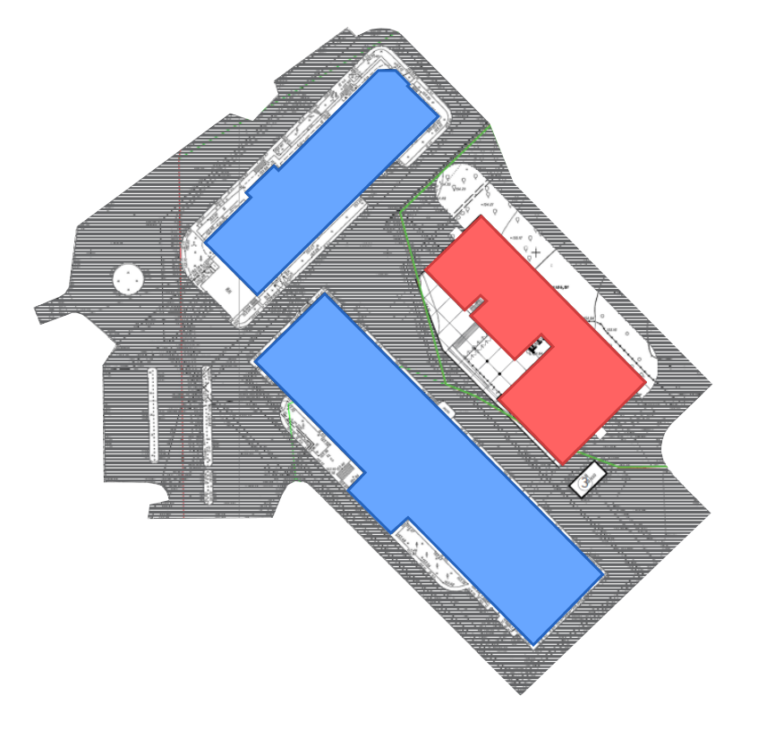
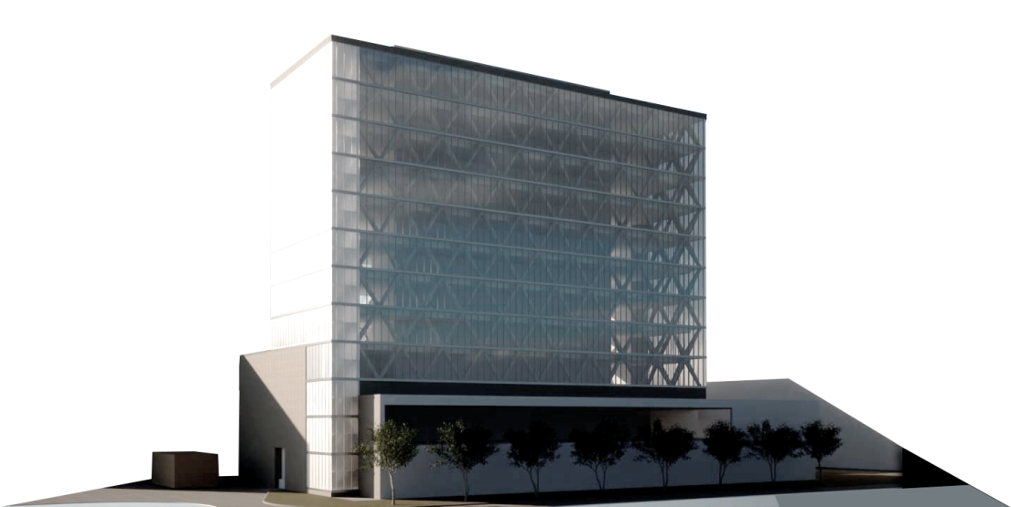
Планируемое расширение Eltex
i
Строительство третьей очереди
Начало строительства – 2023 г., окончание – 2025 г.
Ввод мощностей: 2025 г.
Этажность: 12 этажей
Общая площадь здания: 32 363 м²
Общее количество сотрудников – 1 190 чел.
Статус проекта: идет строительство

Slide 5
Полный цикл разработки,
производства и поддержки оборудования
Разработка
Производство
Сопровождение
Разработка аппаратной части
Разработка ПО
Поверхностный монтаж
Объёмный монтаж
Сборка
Установка ПО
Тестирование серийных изделий
Техническая поддержка
Сервисный центр
Обновление ПО
Ремонт

Slide 6
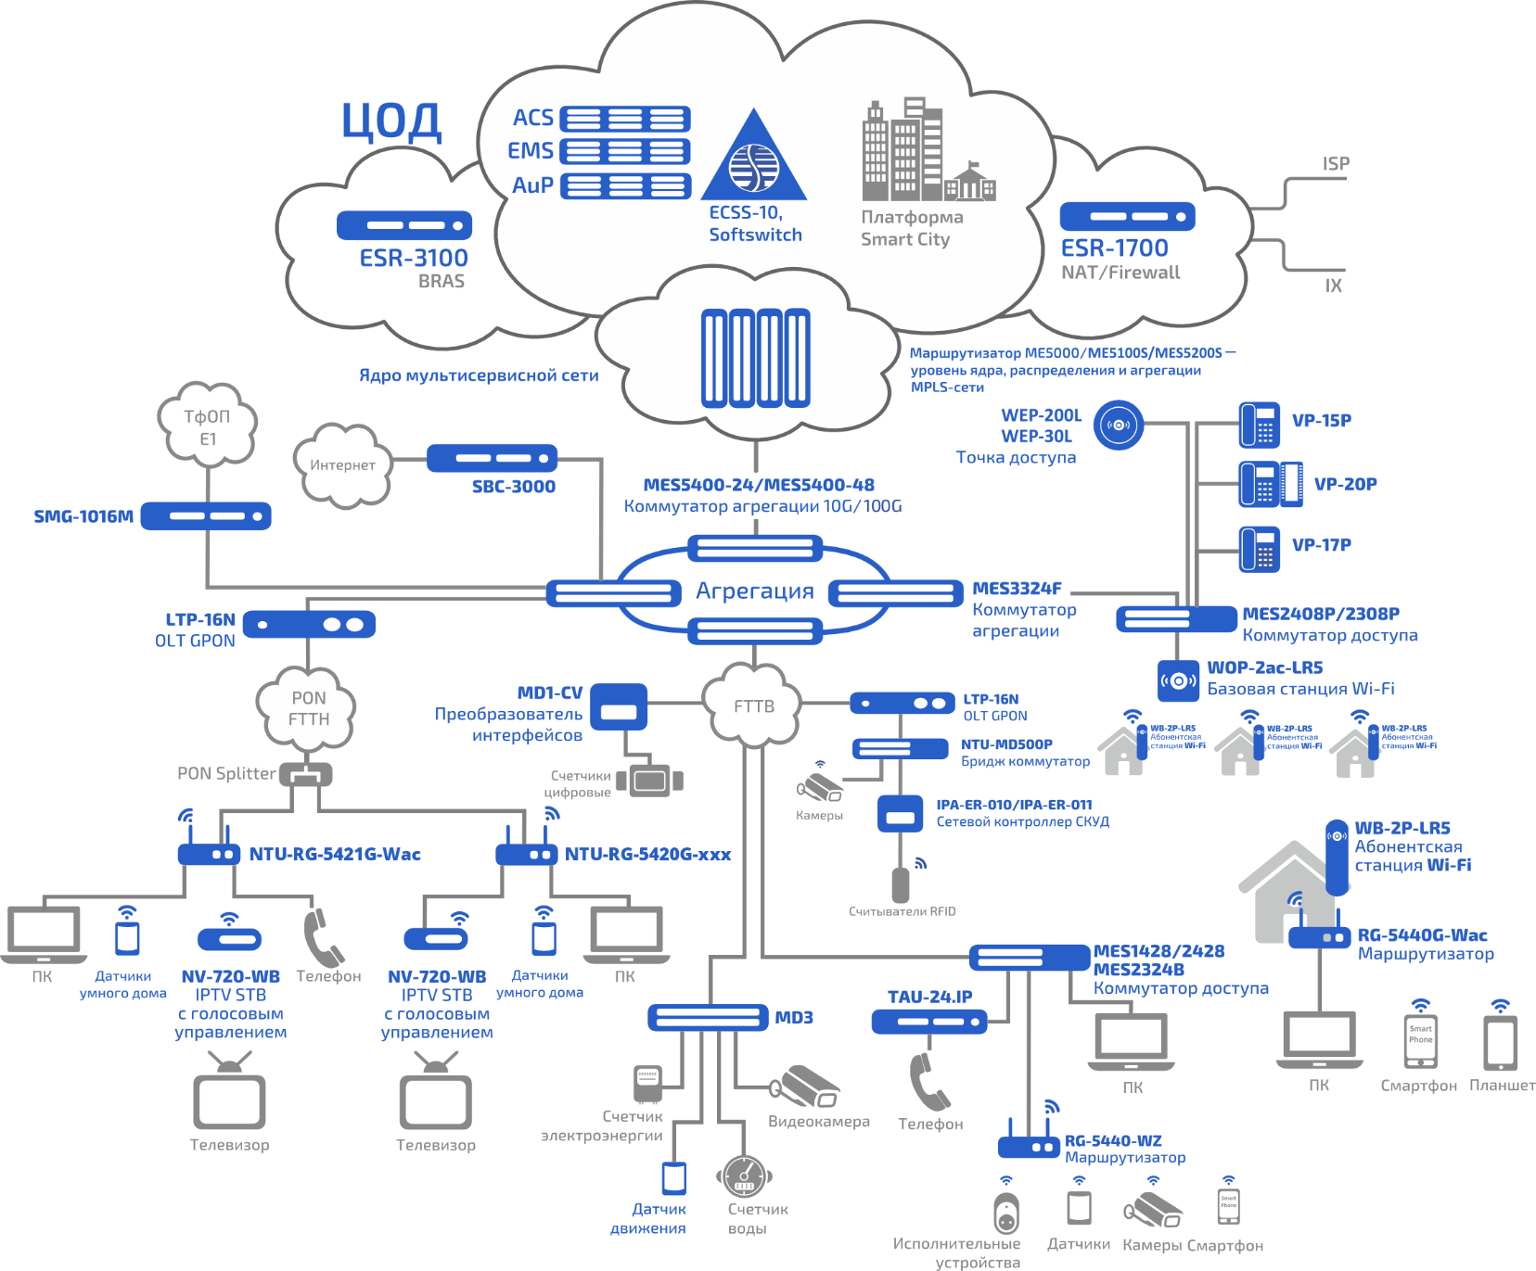
Продукция Eltex
Широкая линейка решений для комплексных проектов
Маршрутизаторы MPLS уровня ядра, распределения и агрегации
Коммутаторы доступа, агрегации и ядра
Абонентское оборудование
xPON
Точки доступа Wi-Fi и контроллер
Контроллеры мониторинга и сбора информации
Cервисные маршрутизаторы
Система «Умный дом»
Голосовые шлюзы и Softswitch
Системы управления
Синим цветом обозначена продукция Eltex

Slide 7
Гарантийное и техническое обслуживание
Техническая под держка
Авансовая подмена
Расширенная гарантия
SC – service contract
NBS – next business shipping
EW – extended warranty
Консультации – выполнение запросов на предоставление технической консультации по оборудованию, о способах и методах устранения неисправностей.
Выполнение запросов на доработку ПО. Необходимая доработка согласовывается с руководством
Отправка оборудования на подмену на время ремонта на следующий день
Диагностика
Бесплатное устранение недостатков, если диагностирован гарантийный случай
Платное устранение (отдельная услуга) недостатков, если диагностирован не гарантийный случай
/
/
/
/
/
/
/
24 × 7
8 × 5
1
год
3
года
5
лет
8 × 5
1
год
3
года
5
лет
8 × 5
1
год
3
года
5
лет
по НСК и МСК
по НСК
по НСК
Время предоставления услуг
Срок предоставления услуг
Время предоставления услуг
Срок предоставления услуг
Время предоставления услуг
Срок предоставления услуг

Slide 8
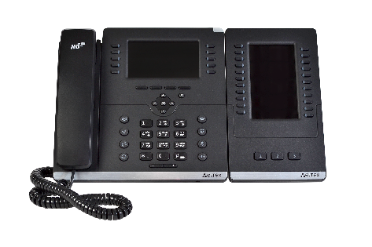
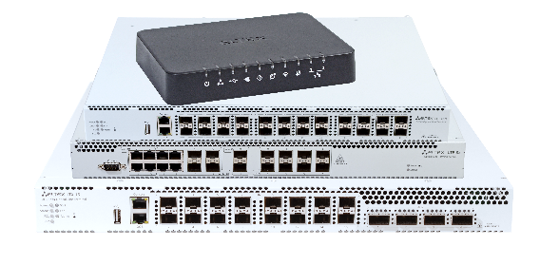
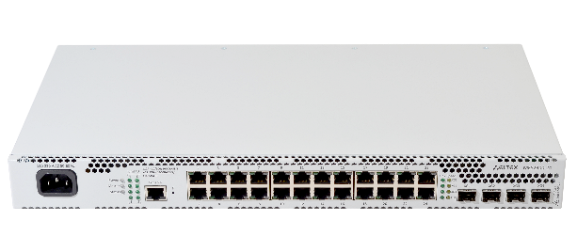
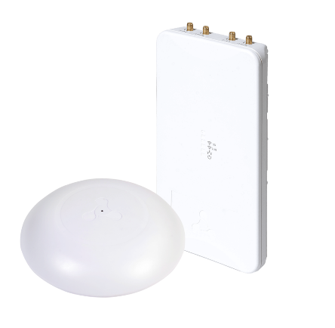
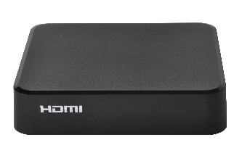
Направления деятельности Eltex
Cетевое оборудование
VoIP
SMG
TAU
VP
SBC
SOFTSWICH
MES
ESR
PON
ME
ECCM
Wi-Fi
Media
Точки доступа
Контроллеры
Решения БШПД
SOFTWLS
Оборудование CPE
Смарт ТВ-приставки
Умный дом

Slide 9
Коммутаторы MES
Широкий модельный ряд Ethernet-коммутаторов – от компактных свичей доступа до устройств высокой производительности уровня ЦОД
Доступ
Агрегация Ядро
ЦОД

Slide 10
Коммутаторы доступа 1G
PON
MES
ESR
ME
MES
Транспортная безопасность
Транспортная безопасность
MES2424(B)
Пропуск. способность
128 Гбит/с
ME2448(B)
Пропуск. способность
176 Гбит/с
ME2428
Пропуск. способность
56 Гбит/с
Интерфейсы
24 × 1G
4 × 10G SFP+
Интерфейсы
48 × 1G
4 × 10G SFP+
Интерфейсы
24 × 1G
4 × 1G SFP
L3
Уровень коммутатора
1K
ARP-
записей
4К
Таблица
VLAN
AC/DC
Встроенный блок питания
В – Вattery
Возможность подключения АКБ

Slide 11
Коммутаторы доступа 1G
PON
MES
ESR
ME
MES
Транспортная безопасность
MES2308R
MES2300-08
Интерфейсы
8 × 1G
2 × 1G Combo
MES2324 (B)
Пропускная способность
128 Гбит/с
MES2300 (В)- 24
Интерфейсы
24 × 1G
4 × 10G SFP+
MES2348B
Пропускная способность
176 Гбит/с
MES2300B- 48
Интерфейсы
48 × 1G
4 × 10G SFP+
Пропускная способность
20 Гбит/с
L3
Уровень коммутатора
16K
MAC-
адресов
816
IPv4 Unicast
маршрутов
8 AC/DC
Юнитов Встроенный
в стеке блок питания
В – Вattery
Возможность подключения АКБ

Slide 12
Коммутаторы PoE
PON
ES
MES
ESR
ME
MES
Транспортная безопасность
Транспортная безопасность
MES2408PL
Пропускная способность
20 Гбит/с
Интерфейсы
8 × 1G PoE/PoE+
2 × 1G SFP
Бюджет PoE
65 Вт
MES2408CP
Пропускная способность
20 Гбит/с
Интерфейсы
8 × 1G PoE/PoE+
2 × 1G Combo
Бюджет PoE
120 Вт
MES2408P
Пропускная способность
20 Гбит/с
Интерфейсы
8 × 1G PoE/PoE+
2 × 1G SFP
Бюджет PoE
240 Вт
MES2428P
Пропускная способность
56 Гбит/с
Интерфейсы
24 × 1G PoE/PoE+
4 × 1G Combo
Бюджет PoE
370 Вт
L2
Уровень
коммутатора
8K
MAC-
адресов
1K
ARP-
записей
4K
Таблица
VLAN
AC/DC
Встроенный
блок питания

Slide 13
Коммутаторы PoE
PON
ES
MES
ESR
ME
MES
Транспортная безопасность
Транспортная безопасность
MES2424P
Пропуск. способность
128 Гбит/с
Интерфейсы
24 × 1G PoE/PoE+
4 × 10G SFP+
MES2448P
Пропуск. способность
176 Гбит/с
Интерфейсы
48 × 1G PoE/PoE+
4 × 10G SFP+
MES2420-48P
Пропуск. способность
176 Гбит/с
Интерфейсы
48 × 1G PoE/PoE+
4 × 10G SFP+
Бюджет PoE
370 Вт
Питание
AC – встроенный блок питания
Бюджет PoE
720 Вт
Питание
1+1 – сменные блоки питания
Бюджет PoE
1450 Вт
Питание
1+1 – сменные блоки питания
L2+
Уровень коммутатора
4K
Таблица
VLAN
1K
ARP-
записей
24
LAG-
группы
12K
Jumbo-
фрейм

Slide 14
Коммутаторы PoE
PON
MES
MES
ESR
ME
MES
Транспортная безопасность
Транспортная безопасность
Транспортная безопасность
MES2300-08P
Бюджет PoE
240 Вт
Питание
AC/DC – встроенный блок питания
MES2308P
Пропуск. способность
24 Гбит/с
Интерфейсы
8 × 1G PoE/PoE+
2 × 1G SFP
2 × 1G
MES2324P
Пропуск. способность
128 Гбит/с
Интерфейсы
24 × 1G PoE/PoE+
4 × 10G SFP+
MES2300-24P
Бюджет PoE
380 Вт
Питание
AC/DC – встроенный блок питания
MES2348P
Пропуск. способность
176 Гбит/с
Интерфейсы
48 × 1G PoE/PoE+
4 × 10G SFP+
MES2300-48P
Бюджет PoE
1450 Вт
Питание
1+1 – сменные блоки питания
L3
Уровень коммутатора
4K
Таблица
VLAN
16K
MAC-
адресов
816
IPv4 Unicast
маршрутов
8
Юнитов в стеке

Slide 15
Коммутаторы агрегации 1G
PON
MES
MES
ESR
ME
MES
MES3308F
Пропуск. способность
96 Гбит/с
MES3300-08F
Интерфейсы
4 × 1G SFP
4 × 1G Combo 4 × 10G SFP+
MES3316F
Пропуск. способность
112 Гбит/с
MES3300-16F
Интерфейсы
12 × 1G SFP
4 × 1G Combo 4 × 10G SFP+
MES3324
Пропуск. способность
128 Гбит/с
MES3300-24
Интерфейсы
20 × 1G
4 × 1G Combo 4 × 10G SFP+
MES3324F
Пропуск. способность
128 Гбит/с
Транспортная безопасность
MES3300-24F
Интерфейсы
20 × 1G SFP
4 × 1G Combo
4 × 10G SFP+
в разработке
MES3300-48F
Интерфейсы
48 × 1G SFP
4 × 10G SFP+
16K
MAC-
адресов
12K
IPv4 Unicast
маршрутов
8 1+1
Юнитов Сменные
в стеке блоки питания
MES3348
Пропуск. способность
176 Гбит/с
Транспортная безопасность
MES3300-48
Интерфейсы
48 × 1G
4 × 10G SFP+
MES3348F
Пропуск. способность
176 Гбит/с

Slide 16
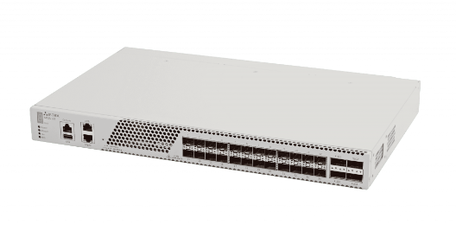
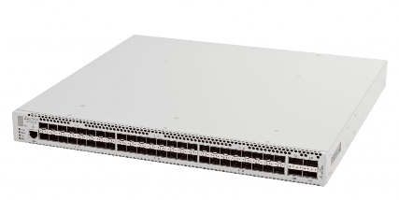
Коммутаторы агрегации 10G
PON
MES
MES
ESR
ME
MES
Транспортная безопасность
Транспортная безопасность
Транспортная безопасность
MES5324
Пропускная способность
800 Гбит/с
Интерфейсы
24 × 10G SFP+
4 × 40G QSFP
MES5448
Пропускная способность
1,28 Тбит/с
Интерфейсы
48 × 10G SFP+
4 × 40G QSFP
MES5332A
Пропускная способность
640 Гбит/с
Интерфейсы
32 × 10G SFP+
131K
MAC-адресов
16K
IPv4 Unicast
маршрутов
2K
VXLAN
инстансов
8
Юнитов
в стеке
1+1
Сменные
блоки питания

Slide 17
Коммутаторы ЦОД
PON
MES
MES
ESR
ME
MES
Транспортная безопасность
MES5400-24
Пропускная способность
1,68 Тбит/с
Интерфейсы
24 × 10G SFP+
6 × 100G QSFP28
MES5410-48
Пропускная способность
3,6 Тбит/с
Интерфейсы
48 × 25G SFP28
6 × 100G QSFP28
MES5500-32
Пропускная способность
6,4 Тбит/с
Интерфейсы
2 × 10G SFP+
32 × 100G QSFP28
64
ECMP-
группы
251
Таблица
VRF
4K
VXLAN
инстансов
8
Юнитов в стеке
1+1
Сменные
блоки питания

Slide 18
Промышленные коммутаторы
PON
MES
MES
ESR
ME
MES
Транспортная безопасность
Транспортная безопасность
DIN-рейка
для настенного монтажа
в разработке
MES3500I-08
Интерфейсы
8 × 1G
2 × 1G Combo
в разработке
MES3500I-08P
Интерфейсы
8 × 1G PoE/PoE+
2 × 1G Combo
в разработке
MES3500I-10P
Интерфейсы
8 × 1G PoE/PoE+
4 × 1G SFP
MES3508
Пропуск. способность
20 Гбит/с
MES3508P
Пропуск. способность
20 Гбит/с
Бюджет PoE
240 Вт
MES3510P
Пропуск. способность
24 Гбит/с
Бюджет PoE
240 Вт
L3
Уровень коммутатора
-40 °С
Нижняя рабочая температура
+70 °С
Верхняя рабочая температура
IP30
Класс защиты
DC*
Блок питания
с двумя вводами
* Возможно подключение к сети 220 В при использовании
одного или двух блоков питания DRS-270-56

Slide 19
Промышленные коммутаторы
PON
MES
MES
ESR
ME
MES
Транспортная безопасность
в разработке
в разработке
MES2300DI-28
Интерфейсы
24 × 1G
4 × 1G Combo
Для монтажа в телеком шкаф
MES2328I
Пропуск. способность
56 Гбит/с
MES3400I-24
Пропуск. способность
128 Гбит/с
MES3400I-24F
Пропуск. способность
128 Гбит/с
Интерфейсы
24 × 1G
4 × 10G SFP+
Интерфейсы
24 × 1G SFP
4 × 10G SFP+
L3
Уровень коммутатора
-40 °С
Нижняя рабочая температура
+60 °С
Верхняя рабочая температура
IP30
Класс защиты
1+1
Сменные
блоки питания

Slide 20
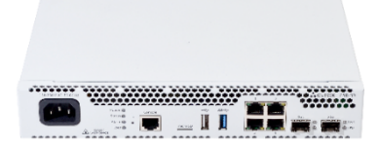
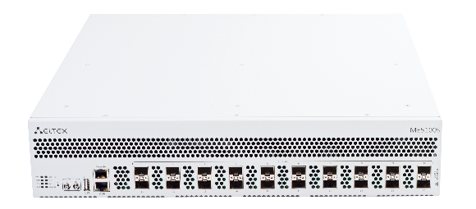
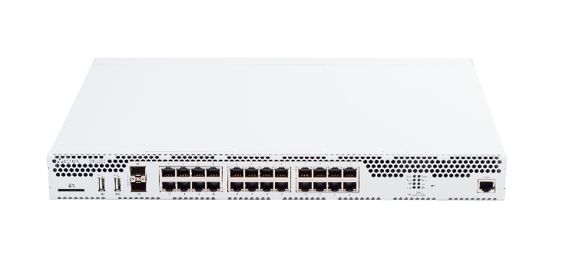
Маршрутизаторы Eltex
Сервисные
Универсальные
ФСТЭК
Виртуальный

Slide 21
Сервисные маршрутизаторы ESR
Программная маршрутизация данных
Многопротокольная коммутация по меткам (MPLS)
Построение защищенного периметра сети (NAT, Firewall)
Мониторинг и предотвращение сетевых атак (IPS/IDS)
Мониторинг качества обслуживания (SLA)
Организация защищённых сетевых туннелей между филиалами компаний
Технология DMVPN для создания виртуальных частных сетей, совместимая с оборудованием Cisco в трёх фазах
Удалённое подключение сотрудников к офису
Управление распределением полосы пропускания
интернет-канала в офисе посредством QoS
Организация резервного соединения
Терминирование L2-подключений клиентов, ограничение подключений по полосе пропускания, функции IPoE BRAS

Slide 22
Маршрутизаторы малой производительности
PON
MES
ESR
ME
ESR-15
Интерфейсы
4 × 1G
2 × 1G SFP
Производительность
FW - 1,14 Гбит/c
IPsec VPN - 248,7 Мбит/c
IPS/IDS - 39,5 Мбит/c
ESR-15R
Интерфейсы
4 × 1G
2 × 1G SFP
Производительность
FW - 1,13 Гбит/c
IPsec VPN - 248,7 Мбит/c
IPS/IDS - 39,5 Мбит/c
ESR-15VF
Интерфейсы
8 × 1G
2 × 1G SFP
Производительность
FW - 1,13 Гбит/c
4 × FXS
IPsec VPN - 248,7 Мбит/c
IPS/IDS - 39,5 Мбит/c
10
VPN-
туннелей
1M
Размер
FIB
300К
Конкурентных
сессий
AC
Встроенный
блок питания

Slide 23
Маршрутизаторы средней производительности
PON
MES
ESR
ME
Транспортная
безопасность
250
VPN-
туннелей
ESR-30
Интерфейсы
4 × 1G
2 × 10G SFP+
Производительность
FW - 7,9 Гбит/c
IPsec VPN - 878,2 Мбит/c
IPS/IDS - 336,3 Мбит/c
Питание
AC - встроенный блок питания
ESR-31
Интерфейсы
8 × 1G
6 × 1G SFP
1,4M
Размер
FIB
× 10G SFP+
× Serial
Производительность
FW – 8,1 Гбит/c
IPsec VPN - 867,2 Мбит/c
IPS/IDS - 350,2 Мбит/c
Питание
1+1 - сменные блоки питания
3,2M
Конкурентных
сессий

Slide 24
Маршрутизаторы высокой производительности
PON
MES
ESR
ME
Транспортная безопасность
Транспортная безопасность
ESR-3100
Интерфейсы
8 × 1G
8 × 10G SFP+
Производительность
FW - 25,2 Гбит/c
IPsec VPN – 4,3 Гбит/c IPS/IDS - 1,15 Гбит/c
ESR-3200L
Интерфейсы
8 × 10G SFP+
4 × 25G SFP28
Производительность
FW - 18,2 Гбит/c IPsec VPN - 1,1 Гбит/c IPS/IDS - 729 Мбит/с
ESR-3200
Интерфейсы
12 × 25G SFP28
ESR-3300
Интерфейсы
4 × 25G SFP28
4 × 100G QSFP28
Производительность
FW - 67,1 Гбит/с IPsec VPN - 3,6 Гбит/с IPS/IDS - 2,6 Гбит/с
Производительность
FW - 44,2 Гбит/c IPsec VPN - 2,1 Гбит/c IPS/IDS - 1,4 Гбит/c
500
VPN-
туннелей
1,7M
Размер
FIB
8,5М
Конкурентных сессий
1+1
Сменные
блоки питания

Slide 25
Маршрутизаторы фиксированные
PON
MES
ESR
ME
Отказоустойчивость устройств обеспечивается путем резервирования блоков питания в режиме «1+1»
и применением сменных модулей вентиляции
в разработке
в разработке
ME3100
Производительность
2,4 Тбит/с
Высота
2U
Интерфейсы
64 × 25G SFP28
8 × 100G QSFP28
2 × 100G QSFP28-DD
ME5100S
Производительность
200 Гбит/с
Интерфейсы
20 × 10G SFP+
ME5200S
Производительность
720 Гбит/с
Интерфейсы
32 × 10G SFP+
4 × 100G QSFP28
Высота
2U
ME5210S
Производительность
720 Гбит/с
Интерфейсы
32 × 10G SFP+
6 × 100G QSFP28
Высота
1U
в разработке
ME3002
Производительность
800 Гбит/с
Высота
1U
Интерфейсы
24 × 25G SFP28
2 × 100G QSFP28
2 × 400G QSFP28-DD
Высота
2U

Slide 26
Построение защищённой сетевой инфраструктуры
Обнаружение и предотвращение атак на сеть
Высокая производительность
IPS/IDS: до 3,1 Гбит/с
Гибкая настройка источников правил позволяет загружать сигнатуры в формате правил Suricata как из глобальной, так и внутренней сети

Slide 27
Совместные решения с Kaspersky Lab и Positive Technologies
Kaspersky SafeStream II
ESR с поддержкой Kaspersky SafeStream II способен обнаруживать вредоносное ПО во всех типах трафика и тем самым обеспечить защиту пользователей
от самых опасных киберугроз (угрозы нулевого дня,
программы-шифровальщики, заражённые сайты и др.)
Positive Technologies Expert Security Center
Использование ESR с правилами PT ESC даёт возможность выявлять источники подозрительного трафика, вредоносную активность и аномалии в сети, а также обнаруживать эксплуатацию уязвимостей
и предотвращать атаки хакеров

Slide 28
ECCM
Облачная система мониторинга
и управления сетевым оборудованием
Инвентаризация оборудования сети
Мониторинг
сетевых устройств
Управление
конфигурациями устройств
Управление ПО устройств
Управление пользователями
и доступом к системе
доступно для теста
module-ltd.ru

Slide 29
Оборудование
VoIP

Slide 30
Оборудование и решения
VP
TAU
SMG
IP-телефоны
Линейка аналоговых абонентских шлюзов
Транковые шлюзы с поддержкой резервирования
SBC
SOFTSWITCH
Elph
Пограничный контроллер сессий для защиты
от несанкционированного доступа
Программно-
аппаратный комплекс
Приложения унифицированных
коммуникаций

Slide 31
Линейка IP-телефонов
VP-12
2 SIP-аккаунта
100 MB
PoE
VP-15P
2 SIP-аккаунта
100MB
PoE
VP-17P
2 SIP-аккаунта
1G
PoE
VP-30P
6 SIP-аккаунтов
PoE+
Поддержка консоли
Модель
с поддержкой
Bluetooth и Wi-Fi
VP-EXT-22
2 × RJ-25 (6P6C)
22 клавиши со световой индикацией
Цветной
LCD-дисплей
VP-100P
4Q 2024
6 SIP-аккаунтов
PoE+
Сенсорный экран Поддержка
Bluetooth трубки
Видео
+

Slide 32
Линейка аналоговых абонентских шлюзов
Настольного исполнения
TAU-1M.IP
× FXS
× LAN
1 × WAN
USB 2.0 3G/4G
резервирование
TAU-2M.IP
2 × FXS
1 × LAN
1 × WAN
USB 2.0 3G/4G
резервирование
TAU-4M.IP
4 × FXS
1 × LAN
1 × WAN
USB 2.0
3G/4G
резервирование
TAU-8N.IP
8 × FXS
1 × WAN MGMT USB 2.0 3G/4G
резервирование

Slide 33
Линейка аналоговых абонентских шлюзов
Cтоечного исполнения
TAU-16.IP
16 аналоговых портов FXS
Питание 220В AC или 48/60V DC
TAU-24.IP
24 аналоговых порта FXS
Питание 220В AC или 48/60V DC
TAU-32M.IP
Модульное решение до 32
аналоговых портов FXS/FXO
Питание 220В AC или 48/60V DC Пассивное охлаждение
TAU-36.IP
36 аналоговых портов FXS
Питание 220В AC или 48/60V DC
TAU-72.IP
72 аналоговых портов FXS
Питание 220В AC или 48/60V DC

Slide 34
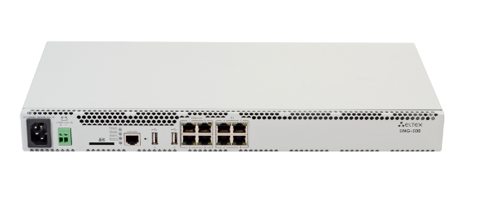
IP АТС
До 500 абонентов
До 3000 абонентов
SMG-200
SMG-500
SMG-1016M
2 порта 1000Base-X
(2 слота для SFP-модулей) 3 порта 10/100/1000Base-T (RJ-45)
E1 (2 разъема CENTRONICS-36)
1 порт USB 2.0
1 консольный порт (RS-232) 2 порта SATA (для установки модулей памяти SSD)
SMG-3016
16 портов E1 (RJ-48)
2 порта 10/100/1000Base-T (RJ-45)/ 1000Base-X (SFP)
2 порта 10/100/1000Base-T (RJ-45)
2 порта USB 2.0
2 слотоместа для SATA HDD
форм-фактора 2,5'’
Полнофункциональная IP-АТС с основным набором ДВО и возможностью подключения от 200 до 500 абонентов, набором портов Е1 и FXO/FXS

Slide 35
Транковые шлюзы
Функциональные возможности
Управление вызовами
Взаимодействие со STUN-сервером на SIP-интерфейсе Маршрутизация по номеру вызываемого (CdPN)
или вызывающего (CgPN) абонента
Маршрутизация по категории доступа
Модификация номера до и после маршрутизации Запись разговоров по маске номера и плану нумерации Использование нескольких планов нумерации
Ограничение количества линий на абонента Настройка режима обслуживания абонента Выключение транк-группы из работы
Управление вызовом через RADIUS
Прямое проключение транк-групп Поддержка СОРМ
Префикс на несколько транк-групп
Интерактивное голосовое меню (IVR)
Выгрузка - загрузка конфигурации одним файлом Ограничение количества линий на SIP-интерфейс
Ограничение количества входящих и исходящих линий на абонента
Ограничение входящей нагрузки CPS
(calls per second) на транковой группе
Гибкость настройки
Создание нескольких сетевых интерфейсов для телефонии (SIP, RTP) с разными IP-адресами
Работа с несколькими планами нумерации
Резервирование сигнального канала ОКС-7
Контроль активности разговорного соединения (по наличию RTP или RTCP)
Индивидуальная маршрутизация для потоков
одного пучка ОКС-7

Slide 36
SOFTSWITCH
Программно-аппаратный комплекс
ECSS-10 – современный программно-аппаратный комплекс, предназначенный для построения интегрированных инфокоммуникационных сетей связи
Комплекс базируется на программных и аппаратных компонентах, разработанных и произведенных компанией ЭЛТЕКС, обеспечивающих предоставление широкого спектра услуг и высокий уровень надежности
Функции УПАТС, САТС, ГАТС, КАТС, МТС, МЦК
Поддержка мультидоменности Функционал call-центра Селекторная связь
СОРМ
Географическое резервирование Резервирование по схеме active-active Масштабирование
Простой интерфейс управления
Конференц-связь
Мобильный клиент (Android, IOS) Desktop клиент
Поддержка телефонов: Cisco, Grandstream, Yealink, Fanvil, Siemens, Avaya
100 000+ абонентов
ДВО
Поддержка виртуализации
ОС Linux, Astra linux
CPS в зависимости от конфигурации системы Автопровиженинг абонентских устройств Распознавание речи
Синтез речи
API для интеграции с внешними системами
(модули интеграции Bitrix, Мегаплан, AmoCRM)
Биллинг (LAN, Hydra, Smart ACR, Net up, Portabilling)
Антифрод
Построение территориально-распределённых
сетей с поддержкой локального резервирования
Территориальное тяготение медиатрафика
Реестр
отечественного ПО

Slide 37
Список под держиваемых сервисов
Функционал групп вызова
Список обзвона (Call Hunt)
Групповой вызов (CGG) с опциональным режимом скрытой переадресации
Босс группа (Boss-group) Групповое оповещение (ZonePage)
Перехват вызова в группе (GroupPickup)
Автосекретарь (Auto Attendant)
Донабор внутреннего номера (Direct Inward Dialing)
Абонентские услуги
Предоставление номера вызывающего абонента (CLIP) Запрет идентификации номера вызывающего абонента (CLIR) Преодоление CLIR (CLIRO)
Предоставление имени вызывающего абонента (CNIP)
Отображение изображения вызывающего абонента (CPIP) Гудок — настраиваемая мелодия ожидания ответа (RBT) Индивидуальное оповещение/интерком (VoicePage) Вторжение (Intervention)
Настраиваемые изображения вызовов (Distinctive Picture)
Звонок особого типа (Distinctive Ring)
Запрет приема вызова с неизвестными номерами (ACB) Переадресации: безусловная, по занятости, по неответу, по недоступности, по времени, по АОН (CFU, CFB, CFNR, CFOS, CFT, CFAON)
Скрытая (для вызывающей стороны) переадресация
(HideCFName)
Запреты переадресации: исходящих вызовов (FBC), входящих переадресованных вызовов (RFC) Безусловная переадресация на список номеров по расписанию (FindMe) и по неответу (FindMeNoResponse)
Следуй за мной безусловная (Follow Me)
и по неответу (Follow Me No Response) Переадресация вызова посредством оконечного SIP-терминала (CFSip)
Извещение о поступлении второго вызова (CWAIT) Многоканальная линия (Multiline) Удержание/восстановление вызова (CHOLD) Перехват вызова (Call Pickup)
Перевод вызова во время разговора (CTR)
Парковка вызова (Call park)
Трехсторонняя конференц-связь (3-Way) Конференц-связь с последовательным сбором участников (Conference Call, Add-on) Приоритетный вызов (VIP Call)
Разговор в режиме рация (Walkie-talkie) Выборочное разрешение входящих вызовов
(Selective Call Acceptance, Incoming Whitelist) Выборочный запрет входящих вызовов (Selective Call Rejection, Incoming Blacklist) Выборочное разрешение исходящих вызовов (Selective Call Origination, Outgoing Whitelist) Выборочный запрет исходящих вызовов (Selective Call Origination, Outgoing Blacklist) Уведомление о пропущенных вызовах Управление дополнительными услугамис телефона абонента
Запись разговоров (Call Recording)
Запись разговоров с поддержкой видео
(Video Call Recording)
Голосовая почта (Voice Mail)
Индикация о наличии голосовых сообщений в почтовом ящике (MWI)
Отслеживание состояния абонента (BLF)
Определение статуса абонента (Presence) Обратный вызов (Call Back)
Автодозвон (Auto Redial)
Автодозвон с обратным вызовом (Auto Redial with Callback)
Повтор последнего набранного номера (Redial) Быстрый набор (Speed Dial)
Не беспокоить с опциональной возможностью
проигрывания голосового сообщения (DND)
Будильник (Alarm)
Отслеживание злонамеренного вызова (MCID) Номер моего телефона (My Number)
Ограничение исходящих вызовов (RBP)
Горячая/теплая линия (Hotline/Warmline) Авторизация на удаленном телефоне (Remote phone)
Услуга дублирования входящего вызова на дополни-
тельный внешний или внутренний номер (FlexiCall)
Вступительное сообщение для вызываемого абонента (Introduce)
Вторая трубка (Second handset)
Умный отбой (Smartcancel)
Настраиваемый абонентом персональный графический сценарий обслуживания вызова (IVR-скрипт)
Конфиденциальность — запрет вторжения в вызов
(Privacy)
Настраиваемый рингтон удаленной стороны (Remote ring)
Виртуальный факс (Fax2Email, Email2Fax) Озвучивание номера звонящего (cnip_audio) и т.д.

Slide 38
Пограничный контроллер сессий
Для защиты от несанкционированного доступа
SBC-1000
До 500 одновременных
соединений
SBC-3000
До 2000 одновременных
соединений
Резервирование master-sleave
Защита Бизнес- процессов
Резервирование по питанию
Скрытие топологии сети
Анализ
и верификация SDP
Эффективное управление
Контроль доступа по RADIUS
Балансировка нагрузки между транками
Защита
от Dos атак

Slide 39
Беспроводные решения

Slide 40
Оборудование
беспроводного доступа
Enterprise & SMB
Точки доступа Wi-Fi indoor/outdoor
Контроллер беспроводной сети
Решения для операторов связи и корпоративных заказчиков
Беспроводной широкополосной доступ
Организация беспроводных сетей по схемам:
«point to point» (PTP) и «point to multipoint» (PTMP)
Широкий температурный диапазон работы

Slide 41
Wi-Fi 5: Indoor
Low
WEP-2L
Middle
WEP-2ac
Middle
WEP-200L
2.4 ГГц 802.11n / 5 ГГц 802.11ac
MIMO 2×2
Бесшовный роуминг 802.11r/k/v
WDS
1 порт Ethernet 1G
PoE 48 В/56 В (IEEE 802.3af-2003)
До 40 пользователей
Централизованное управление и мониторинг сети с помощью SoftWLC / WLC
2.4 ГГц 802.11n / 5 ГГц 802.11ac
MIMO 2×2
Бесшовный роуминг 802.11 r/k
WDS
1 порт Ethernet 1G
PoE+ 48 В/54 В (IEEE 802.3at-2009)
До 50 пользователей Кластерное управление
Централизованное управление и мониторинг сети с помощью SoftWLC
2.4 ГГц 802.11n / 5 ГГц 802.11ac
MIMO 2×2 / MU-MIMO 4×4
Бесшовный роуминг 802.11r/k/v
WDS
1 порт Ethernet 1G
PoE 48 В/56 В (IEEE 802.3af-2003)
До 60 пользователей
Централизованное управление и мониторинг сети с помощью SoftWLC / WLC

Slide 42
Wi-Fi 6: Indoor
Для локаций с высокой плотностью клиентов
Low
WEP-3L
Middle
WEP-30L
HD
WEP-3ax
2.4 ГГц 802.11n / 5 ГГц 802.11ax
MIMO 2×2 / MU-MIMO 2×2
Бесшовный роуминг 802.11r/k/v
1 порт Ethernet 1G
PoE 48 В/56 В (IEEE 802.3af-2003)
До 40 пользователей
Централизованное управление и мониторинг сети с помощью SoftWLC / WLC
2.4/5 ГГц 802.11ax
MU-MIMO 2×2
Бесшовный роуминг 802.11 r/k/v
1 порт Ethernet 2.5G
PoE 48 В/56 В (IEEE 802.3af-2003)
До 50 пользователей
Централизованное управление и мониторинг сети с помощью SoftWLC / WLC
2.4/5 ГГц 802.11ax
MU-MIMO 2×2
Бесшовный роуминг 802.11r/k/v
1 порт Ethernet 2.5G
PoE+ 48 В/54 В (IEEE 802.3at-2009)
До 100 пользователей
Централизованное управление и мониторинг сети с помощью SoftWLC / WLC
в разработке
новинка

Slide 43
Wi-Fi 5: Outdoor
Уличные точки доступа Enterprise класса с внешними антеннами, расширенный рабочий диапазон температур Всенаправленные или секторные антенны делают решение универсальным по дальности действия и зоне покрытия Построение бесшовной сети с высокой плотностью абонентов
Low
WOP-2L
Middle
WOP-2ac
Middle
WOP-20L
2.4 ГГц 802.11n / 5 ГГц 802.11ac
MIMO 2×2
Бесшовный роуминг 802.11r/k/v
WDS
1 порт Ethernet 1G
PoE 48 В/56 В (IEEE 802.3af-2003)
До 40 пользователей
Централизованное управление и мониторинг сети с помощью SoftWLC / WLC
2.4 ГГц 802.11n / 5 ГГц 802.11ac
MIMO 2×2
Бесшовный роуминг 802.11r/k
WDS
1 порт Ethernet 1G
PoE+ 48 В/54 В (IEEE 802.3at-2009)
До 50 пользователей Кластерное управление
Централизованное управление и мониторинг сети с помощью SoftWLC
2.4 ГГц 802.11n / 5 ГГц 802.11ac
MIMO 2×2
Бесшовный роуминг 802.11r/k/v
WDS
1 порт Ethernet 1G
PoE 48 В/56 В (IEEE 802.3af-2003)
До 50 пользователей
Централизованное управление и мониторинг сети с помощью SoftWLC / WLC

Slide 44
Wi-Fi 6: Outdoor
Увеличение пропускной способности беспроводной сети
Применение в высоконагруженных сетях с высоким классом обслуживания
Middle
WOP-30L
Middle
WOP-30LS
Middle
WOP-30LI
2.4/5 ГГц 802.11ax
MU-MIMO 2×2
Бесшовный роуминг 802.11r/k/v
1 порт Ethernet 2.5G
PoE+ 48 В/54 В (IEEE 802.3at-2009)
До 50 пользователей
Централизованное управление и мониторинг сети с помощью SoftWLC / WLC
2.4/5 ГГц 802.11ax
MU-MIMO 2×2
Бесшовный роуминг 802.11r/k/v
Направленная антенна 60×38
9dBi 2.4G, 11dBi 5G
1 порт Ethernet 2.5G
PoE 48 В/56 В (IEEE 802.3af-2003)
До 50 пользователей
Централизованное управление и мониторинг сети с помощью SoftWLC / WLC
2.4/5 ГГц 802.11ax
MU-MIMO 2×2
Бесшовный роуминг 802.11r/k/v 2 порт Ethernet 2.5G, 2×SFP (1G) PoE 48 В/56 В (IEEE 802.3af-2003),
от источника 12В
До 50 пользователей
Централизованное управление и мониторинг сети с помощью SoftWLC / WLC
новинка
новинка
в разработке

Slide 45
AIRTUNE
Автоматическое управление радио параметрами сети (RRM)
Airtune — программный модуль, который позволяет проводит оптимизацию настроек точек доступа в зависимости от изменений радио-окружения (Radio Resource Management)
Сервис AirTune не заменяет собой процедуры радиопланирования, но позволяет провести финальный этап оптимизации сети, а также вести постоянный контроль
Автоматическая настройка рабочих каналов между точками доступа
Автоматическая подстройка излучаемой мощности для стабильности зоны покрытия («соты»)
Оптимизация пропускной способности беспроводной сети
Минимизация
«конфликтных» областей между точками доступа
Равномерное распределение нагрузки между точками доступа
Поиск оптимальной точки доступа
для клиента находящегося
в "неуверенной"
зоне приема
Минимизация
«случайных» переподключений клиентов
на границах «сот»
Поддержка бесшовного роуминга клиентов между точками доступа

Slide 46
Контроллер
Решение для построения беспроводных сетей регионального и федерального уровня с единым центром управления
SoftWLC
Программный контроллер
WLC-15/30/3200
Линейка аппаратных контроллеров
HW контроллер с функционалом маршрутизатора
Точек доступа 50-1200 Управление CLI /web
До 150 000 точек доступа

Slide 47
Программный контроллер SoftWLC
До 150 000 точек доступа Wi-Fi
EMS
Управление и мониторинг
сетевыми устройствами
Личный кабинет
Создание учетных записей пользователя Статистика по количеству точек доступа Информация о девайсах
Аналитика
Captive Portal+ Portal Constructor
Страница авторизации Управление дизайном
Radius + База данных + DHCP сервер
Генерация и хранение паролей Выдача IP адресов
Airtune
Автоматическое конфигурирование радиопараметров точек доступа
Балансировка клиентов Роуминг 802.11r/k/v
WIDS
Детектирование DDoS атак
Отслеживание атак перебора паролей и небезопасной конфигурации
Детектирование точек, подменяющих SSID и МАС Предотвращение подключения клиентов
к несанкционированным точкам доступа

Slide 48
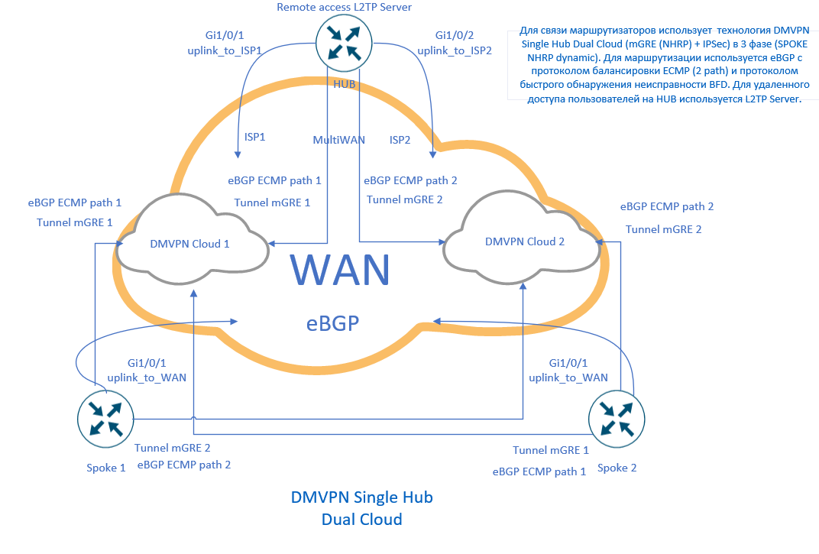
Типовое решение

Slide 49
Отечественные разработка и производство
Выгодная стоимость оборудования по сравнению с аналогами
Оперативность поставок оборудования – российское производство
Обучение технических специалистов клиентов
Все компоненты сети от Eltex
Высокотехнологичное решение c расширенным функционалом
Совместимость с оборудованием иностранного производства
Сертификаты
СЕРТИФИКАЦИЯ
ПО ТРАНСПОРТНОЙ БЕЗОПАСНОСТИ

Slide 50
Спасибо за внимание!
Мы всегда готовы к диалогу, разработке
и доработке решений под ваше техническое задание
г. Санкт-Петербург, ул. Матроса Железняка, д.57
Понедельник - пятница

